Slide 1



«Исследование применения больших языковых моделей для автоматической конфигурации сетей 5G/6G в парадигме Zero-Touch Management»
Министерство образования и науки Российской Федерации
Федеральное государственное бюджетное образовательное учреждение высшего образования «Владимирский государственный университет имени Александра Григорьевича и Николая Григорьевича Столетовых» (ВлГУ) Институт информационных технологий и радиоэлектроники Кафедра информатики и защиты информации
Презентация практической работы на тему:
Выполнила:
Студентка группы ИСБ-124
Кияновская Екатерина Денисовна
Руководитель:
Монахов Ю.М.
г. Владимир 2026

Slide 2

Актуальность темы
Zero-Touch управление сетями 5G/6G: почему это сложно?
Сети 5G/6G — это не просто «передача данных», а сложная распределённая платформа:
сетевые срезы (network slicing);
облачные функции ядра и Open RAN;
миллионы IoT-устройств;
требования к задержке < 1 мс (URLLC).
Ручное управление такой инфраструктурой:
медленно (реакция — минуты/часы);
дорого (высококвалифицированные инженеры);
опасно (человеческий фактор, ошибки в CLI).
Решение — Zero-Touch Network & Service Management (ZSM):
человек задаёт намерение (intent);
система сама собирает телеметрию, анализирует, планирует, исполняет и проверяет.

Slide 3
Проблемы безопасности и приватности
Почему автоматизация — это новая поверхность атаки?
ZSM даёт системе право изменять конфигурацию сети. Основные угрозы:
Угроза | Описание
Подмена телеметрии | Атакующий искажает данные мониторинга
Атаки на ML-модели | Отравление данных (data poisoning)
Утечка конфигураций | Раскрытие топологии, секретов (K, OP/OPc)
Галлюцинации LLM | Модель генерирует ошибочные команды
Отсутствие объяснимости | Невозможно понять, почему система приняла решение
Вывод: без верификации, аудита и локального выполнения автоматизация небезопасна.

Slide 4
Два подхода к автоматизации
MARL vs LLM: сравнение подходов
Параметр | MARL | LLM
Принцип работы | Обучение агентов на наградах | Генерация текста по промптам
Вход | Числовые KPI | Естественный язык
Выход | Действие (числовое) | Команды CLI / YAML
Требует обучения | Да (долгое) | Нет (zero-shot)
Интерпретируемость | Низкая | Высокая
Применимость | Оптимизация параметров | Генерация конфигураций
Приватность | Данные чувствительны | Локальное выполнение
Вывод: MARL — для адаптации, LLM — для создания конфигураций с нуля.

Slide 5
LLM-NetCFG
Как работает LLM-генерация конфигураций (по статье Lira et al., 2024)
Система: LLM-NetCFG (локальная LLM Zephyr-7B + верификатор Batfish).
Процесс:
Интент на естественном языке => Orchestrator (классификация);
LLM генерирует команды CLI;
Verifier (Batfish) проверяет синтаксис => при ошибке цикл повторяется.
Результаты (90 интентов):
Точность классификации: 92,2%
Время выполнения: 5–10+ минут
7,8% ошибок — при нечётких запросах.
Ограничения: время, галлюцинации, необходимость верификации.

Slide 6
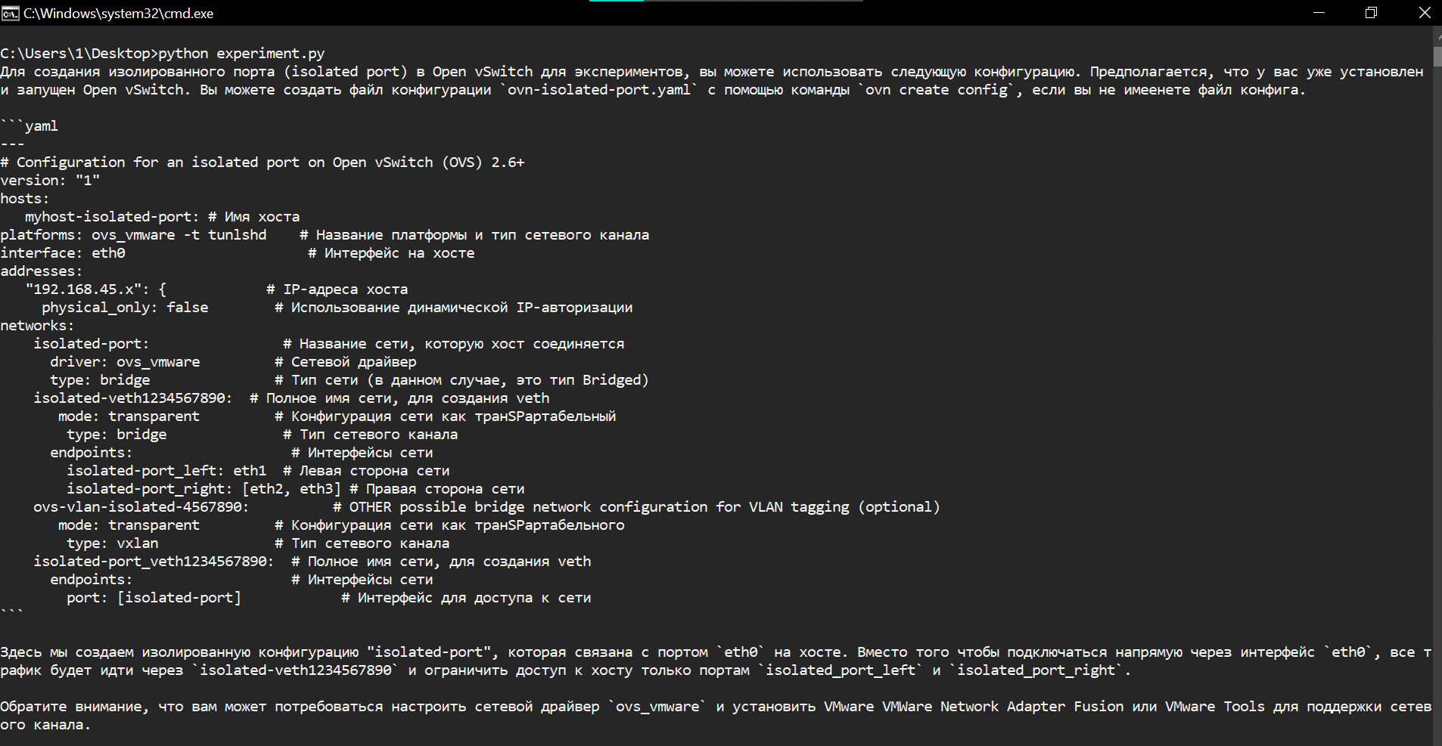
Эксперимент
Экспериментальная реализация на локальном оборудовании
Цель: проверить, может ли LLM генерировать конфигурации без облачных сервисов.
Стенд:
Windows 10 + Ollama + phi3:mini (3.8B) + Python.
Результат:
Сгенерирован YAML-конфиг для Open vSwitch и команды ovn create/connect.
Запрос на русском языке — модель корректно интерпретировала задачу.
Вывод:
Принципиальная возможность
подтверждена.
Но требуется верификация: вручную
найдены ошибки (неподходящий
драйвер).
Без Batfish — нельзя доверять
конфигурации.

Slide 7
Заключение
Основные выводы по работе.
LLM могут генерировать конфигурации по запросу на естественном языке.
Локальное выполнение решает проблему приватности (K, OP/OPc не передаются).
Без верификатора (Batfish) LLM не гарантирует корректность.
Время реакции (5–10+ мин) неприемлемо для реальной сети.
MARL требует огромных ресурсов и сложного стенда.
Итог: LLM и MARL в текущем виде не готовы к промышленному применению. Перспектива — гибридный подход: LLM генерирует черновик, человек/верификатор проверяет.

Slide 8
Спасибо за внимание.
г. Владимир 2026

